Slide 1
Žurnalo idėja, koncepcija, perspektyva
Alicija Matiukienė
Vilnius
2012 10 13

Slide 2
Metrika
Septintieji leidimo metai;
Leidėjas - Juozo ir Alfonso Keliuočių palikimo studijų centras
Žurnalo pavadinimo autorius - Alfonsas Keliuotis;
Redakcinė kolegija;
Leidykla “Margi raštai”.

Slide 3
Idėja
Turėti Rokiškio krašto kultūrai skirtą žurnalą;
Tęsti 1989-1997 m. ėjusio laikraščio “Prie Nemunėlio” tradicijas;
“Mūsų leidinio idėja yra labai aiški-iškelti ir, kiek mums įmanoma, aprašyti Rokiškio krašto kultūrą ir jos paminklus”. (Alfonsas Keliuotis, 1989 m. laikraštis “Prie Nemunėlio” Nr. 1).

Slide 4
Tikslai
Puoselėti Rokiškio krašto kultūrinį istorinį paveldą;
pristatyti dabarties kultūrinius projektus, iniciatyvas, veiklas, sėkmes ir kūrėjus;
paskleisti jaunimo kultūrinės veiklos iniciatyvas;
akcentuoti Juozo ir Alfonso Keliuočių kūrybos ir gyvenimo vertybes;
vystyti ryšius su kraštiečiais;

Slide 5
Paskirtis
Nekomercinis krašto kultūros pažinimo leidinys plačiajai visuomenei;
Rokiškio rajoną reprezentuojantis leidinys;
Meno suvokimą ugdantis leidinys;
Informacinis kultūrinės atminties šaltinis;
Išliekamosios vertės edukacinis leidinys;
Kūrybą skatinantis leidinys.

Slide 6
Projektai
“Romuvos keliais” – tęstinis projektas žurnale, įgyvendinamas nuo 2007 m.;
“Sėlių kultūra virtualioje erdvėje”- tęstinis dokumentų skaitmeninimo, žurnalo sklaidos internete projektas;
“Keliuočių patirtį- jauniesiems žurnalistams”;
www.keliuociucentras.rvb.lt – žurnalo internetinė prieiga.

Slide 7
Publikacijų autoriai
Atminties institucijų (muziejų, bibliotekų, archyvų) darbuotojai;
Mokslo institucijų (VU, VDU, Klaipėdos universitetas, M. Riomerio universitetas) darbuotojai;
Kraštiečiai; (B. Deksnys, V. Mačiekus, B. Riauba, V. Areška, J. Laškovas, F. Jakšys, A. Puriuškis ir kt.);
Meno kolektyvų vadovai; (teatro, šokio, muzikos, etnografijos);
Projektų iniciatoriai ir vykdytojai;
Nevyriausybinio sektoriaus atstovai;
Kūrėjai;
Literatai;
Studentai ir moksleiviai.

Slide 8
Šaltiniai publikacijoms
Egodokumentai, atsiminimai, laiškai;
Bažnyčių archyvai, muziejų fondai, bibliotekų rankraštynai;
Kultūros renginiai rajone, inovatyvūs kultūriniai projektai ir sprendimai (pvz., langinių tapymo pleneras, R. Lymano vargonų festivalis, tradicinis prakartėlių konkursas, jaunimo Lyderių klubo projektai), teatro premjeros ir kt.
J. ir A. Keliuočių palikimo studijų centro Metraštis.

Slide 9
Rubrikos
Teminės, skirtos personalijoms, įžymių datų sukakčių paminėjimui;
Žurnalo svečias;(fotomenininkai R. Dichavičius, M. Čičirkienė, A. Kuliešis, aktorė D. Kazragytė, dailininkai B. Gražys, D. Andriulionis, rašytojai V. Martinkus, V. Papievis, režisierius G. Padegimas);
Krašto miesteliai;
Krašto žmonių likimai;
Recenzija;
Kultūros erdvėse.

Slide 10
Partneriai
Naujosios Romuvos fondas;
J. Tumo Vaižganto muziejus Kaune;
Nacionalinė M.Mažvydo biblioteka;
Rokiškio J. Tumo Vaižganto gimnazijos Romuvos padalinio Lituanistikos centras;
Rokiškio krašto muziejus;
Kunigo švietėjo Jono Katelės paramos ir labdaros fondas;
Lietuvių literatūros ir tautosakos institutas;
Juozo Miltinio palikimo studijų centras;
Vilniaus rokiškėnų klubas “Pragiedruliai “.

Slide 11
Rėmėjai
Spaudos, radijo ir televizijos rėmimo fondas (dalinis 75% leidinio finansavimas);
Rokiškio rajono savivaldybė;
Leidėjo lėšos.

Slide 12
Sklaida
Renginiai;
Internetas; www.keliuociucentras.rvb.lt; www.rokiskis.rvb.lt
Vietinė spauda;
Respublikos bibliotekos;
Rajono bibliotekų tinklas;
Asmeniniai ryšiai;
Rokiškio turizmo informacinis centras;
Rajono mokyklų tinklas;
Privalomas egz. institucijoms ir padėkos egz. straipsnių autoriams;
Prenumerata Lietuvos pašto tinkle (nuo 2013 m.);
Užsienio lietuvių spauda (Mūsų pastogė, Tėviškės žiburiai, Amerikos lietuvis).

Slide 13
Perspektyva
Visateksčių žurnalo straipsnių skaitmeninimas ir patalpinimas internetinėje leidėjo svetainėje; www.keliuociucentras.rvb.lt
Straipsnių anotacijos anglų k.;
Naujos žurnalo sklaidos priemonės;
Rėmėjų paieška (verslo parama žurnalui);
Žurnalo leidyba įtraukta į Rokiškio rajono strateginės plėtros planą iki 2015 m.

Slide 14
Grėsmės
Nepastovus žurnalo finansavimas iš rajono savivaldybės;
Mažėjantis bei terminuotas (1 kalendoriniams metams) Spaudos radijo ir televizijos rėmimo fondo finansavimas;
Visuomeniniais pagrindais septintus metus dirbanti redkolegija.

Slide 15
Išvados (1)
Žurnalas yra Aukštaitijos regiono kultūrinės spaudos leidinys, autoriais bei sklaida apimantis visus Lietuvos regionus;
Žurnalas akcentuoja ne tik Rokiškio krašto kultūrinį istorinį paveldą, bet ir dabarties kultūrinę saviraišką, regiono savitumą bei čia gyvenančios ir kuriančios bendruomenės sėkmės projektus;
Leidinio puslapiuose ryškus siekis pažinti profesionalųjį Lietuvos meną , kūrėjus;

Slide 16
Išvados (2)
Žurnalas – iliustruota krašto istorinio pažinimo mokymo, savišvietos priemonė mokyklose;
Rokiškio rajoną reprezentuojantis leidinys;
Informacinių technologijų panaudojimas žurnalo viešinime ir sklaidoje;
Pasiekiamumas užsienio lietuviams ir emigrantams.

Slide 17
Vertinimai, atsiliepimai
Anketavimas galimybių studijoje ”Rokiškio rajono įvaizdžio strategija”;
Žurnalo internetinio puslapio vartotojų lankomumas;
Renginių dalyvių skaičius;
Žurnalo recenzijos leidinyje “Nemunas”;
Skaitytojų atsiliepimai, laiškai.

Slide 18
Rašytojo Rimanto Šavelio laiškas

Slide 19
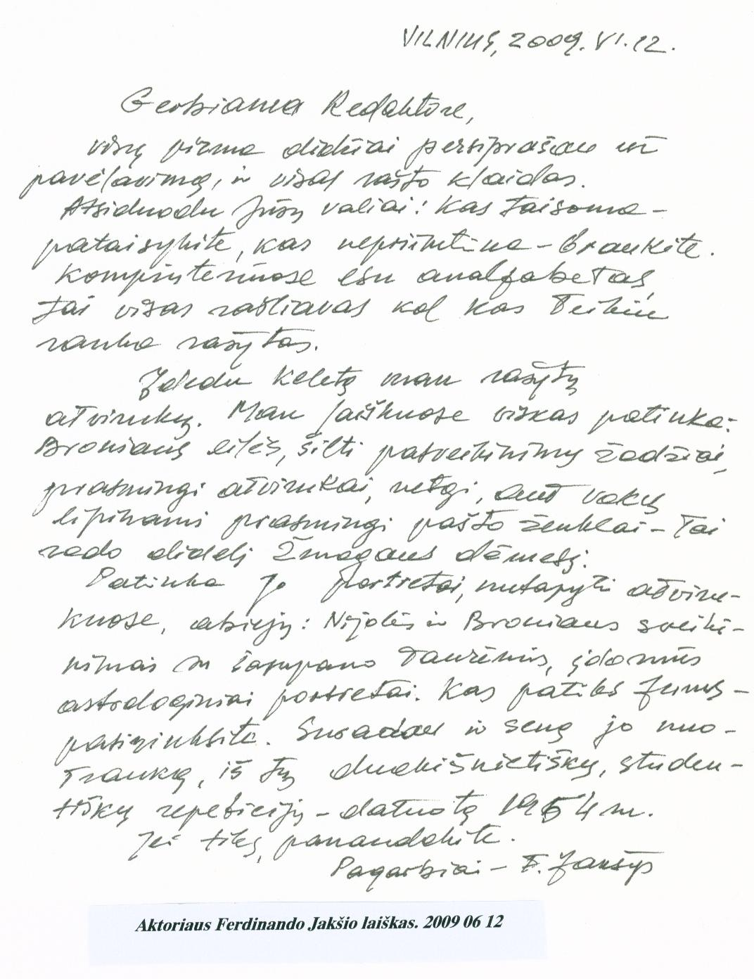
Aktoriaus Ferdinando Jakšio laiškas

Slide 20
Rašytojos Alės Rūtos laiškas

Slide 21
Vyskupo Juozo Tunaičio laiškas

Slide 22
Redaktoriaus Algio Mikšos laiškas

Slide 23
Ačiū už dėmesį
Visada esame atviri Jūsų pasiūlymams.

